Slide 1

Положення про атестацію педагогічних працівників
Це положення регулює процес атестації педагогічних працівників, який спрямований на вдосконалення їхньої професійної діяльності та підвищення якості освіти.
ЕГ

Slide 2
Основні законодавчі документи
Базовими документами, які регламентують роботу педагогічного працівника в міжатестаційний період і процедуру проведення атестації, є:
Закони України «Про освіту», «Про повну загальну середню освіту», «Про дошкільну освіту»;
наказ МОН від 09.09.2022 № 805 «Про затвердження Положення про атестацію педагогічних працівників» ;
Постанова Кабінету Міністрів України від 21.08.2019 №800 «Деякі питання підвищення кваліфікації педагогічних і науково-педагогічних працівників» .
Діяльність педагога в міжатестаційний період має бути спрямована на розвиток та вдосконалення загальних і професійних компетентностей для реалізації кожної трудової функції, визначених Професійними стандартами.

Slide 3
Слід звернути увагу, що наказом МОН від 29.08.2024 №1225 затверджено новий професійний стандарт «Вчитель закладу загальної середньої освіти». Зокрема цей документ містить розширений опис пяти трудових функцій, який включає такі складові:
компетентності;
знання;
уміння та навички;
комунікація;
відповідальність і автономія.

Slide 4

Мета та завдання атестації
1
Мета
2
Завдання
Визначення відповідності педагогічного працівника займаній посаді, рівня його кваліфікації та професійної компетентності.
Стимулювання цілеспрямованого безперервного підвищення рівня професійної компетентності педагогічних працівників.
3
Результати
Прийняття обґрунтованих рішень щодо присвоєння працівникам кваліфікаційних категорій та педагогічних звань.

Slide 5
Основні принципи атестації
Об'єктивність
Гласність
Доброчесність
Неупереджене та всебічне оцінювання професійної діяльності педагогічних працівників.
Відкритість і прозорість процедури атестації, обговорення її результатів.
Дотримання етичних норм і правил поведінки педагогічними працівниками.

Slide 6

Критерії оцінювання педагогічної діяльності
1
Рівень професійної компетентності
Глибокі знання в галузі навчального предмета, сучасних освітніх технологій.
2
Якість освітнього процесу
Застосування ефективних методів і прийомів навчання, створення сприятливого освітнього середовища.
3
Результативність діяльності
Позитивна динаміка навчальних досягнень, особистісного розвитку здобувачів освіти.

Slide 7
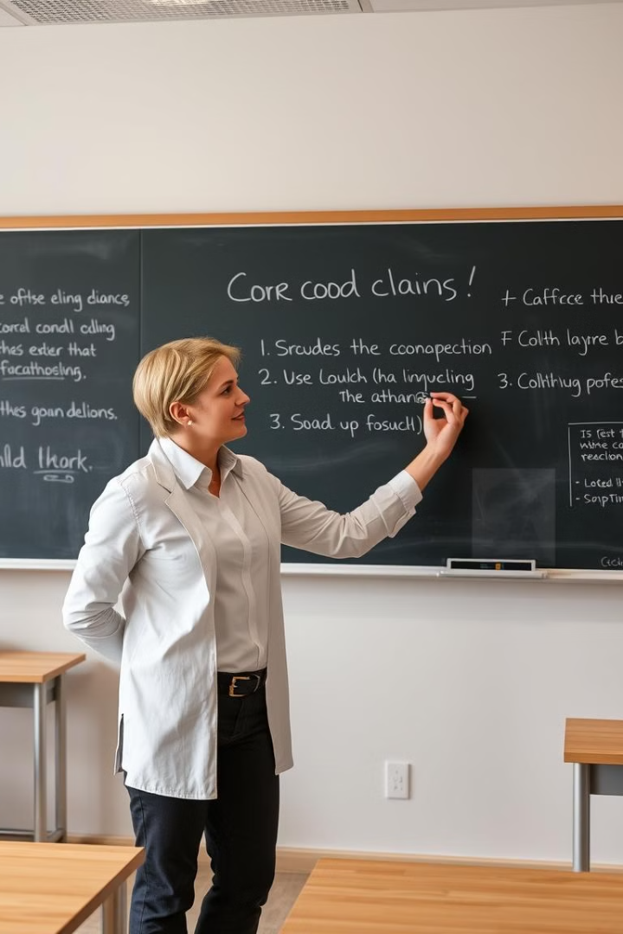



Порядок проведення атестації
Подання
Педагогічний працівник подає відповідну заяву на атестацію.
Оцінювання
Атестаційна комісія вивчає матеріали та оцінює педагогічну діяльність.
Рішення
За результатами атестації приймається рішення про відповідність посаді.

Slide 8

Права і обов'язки педагогічних працівників під час атестації
Права
Обов'язки
Ознайомлення з матеріалами атестації, оскарження рішень атестаційної комісії.
Надання необхідної інформації, присутність на засіданні, дотримання етичних норм.

Slide 9




Повноваження атестаційної комісії
Експертиза
Вивчення матеріалів, що характеризують діяльність педагогічного працівника.
Визначення
Прийняття рішення щодо відповідності педагогічного працівника займаній посаді.
Рекомендації
Надання рекомендацій щодо присвоєння кваліфікаційних категорій та звань.

Slide 10

Оцінювання результатів атестації та прийняття рішень
Відповідність посаді
Присвоєння/підтвердження кваліфікаційної категорії
Рекомендації щодо професійного розвитку
Відповідає
Встановлення, підвищення, підтвердження категорії
Продовжувати роботу, пройти стажування, курси підвищення кваліфікації
Не відповідає
Зниження кваліфікаційної категорії
Повторне проходження атестації за рік

Slide 11

Апеляція на рішення атестаційної комісії
1
Підстави
2
Строки
Незгода з результатами оцінювання професійної діяльності або рішенням комісії.
Апеляція може бути подана протягом 10 днів з моменту отримання рішення.
3
Розгляд
Апеляційна комісія розглядає апеляцію та приймає остаточне рішення.

Slide 12
Міжатестаційний період
Міжатестаційний період - не менше ніж три роки, крім випадків проведення позачергової атестації за ініціативи педагогічного працівника.
Атестація проводиться не раніше ніж через рік після призначення педагогічного працівника на посаду.

Slide 13
Підвищення кваліфікації
педагогічних працівників
Загальний обсяг (загальна тривалість) підвищення кваліфікації визначається сумарно за останні 5 років перед атестацією та незалежно від суб'єкта підвищення кваліфікації, виду, форми чи напряму, за якими педагогічний працівник пройшов підвищення кваліфікації (не менше 150 годин на 5 років).
Відповідно до ст. 51 Закону України «Про повну загальну середню освіту» обов'язковими напрямами підвищення кваліфікації педагогічних працівників шкіл є:
робота з учнями з особливими освітніми потребами;
надання психологічної підтримки учасникам освітнього процесу.
Кількість годин за кожним із цих напрямів має становити не менше 10 % від загального обсягу підвищення кваліфікації за п'ять років.

Slide 14

Успішне проходження сертифікації
зараховується як проходження атестації педагогічним працівником, а також є підставою для присвоєння йому відповідної кваліфікаційної категорії та/або педагогічного
звання.

Slide 15
Терміни проведення атестації
До 20.09
Створення атестаційної комісії
Перше засідання атестаційної комісії (розподіл функціональних обов’язків, затвердження плану-
графіка)
До 10.10
Друге засідання атестаційної комісії (затвердження списку педагогічних працівників, які підлягають черговій атестації, строки, графік проведення, строк та адреса електронної пошти для подання документів).
Висвітлення інформації на сайті
До 15.10
Прийом документів, що можуть свідчити про педагогічну майстерність та/або професійні
досягнення
Оцінювання професійних компетентностей. Прийняття рішення про вивчення практичного досвіду (за потреби)
До 20.12
Уточнення списку працівників, які підлягають черговій атестації, прийом заяв і затвердження списку на позачергову атестацію. Висвітлення інформації на сайті
Березень - квітень
За 10 днів до засідання – оформлення атестаційних документів.
За 5 днів до засідання – за потреби надання педагогічному працівнику запрошення на засідання.

Slide 16




Підведення підсумків та заключення
Результати
Періодичність
Розвиток
Оформлення атестаційних документів, внесення змін до трудових книжок.
Атестація проводиться один раз на 5 років або у міжатестаційний період.
Атестація сприяє професійному зростанню педагогічних працівників.

